Slide 1
CROSS
CROSS
CROSS
2º Fórum Nacional de Excelência em Gestão de Contratos com Organizações Sociais
Florianópolis - SC

Slide 2
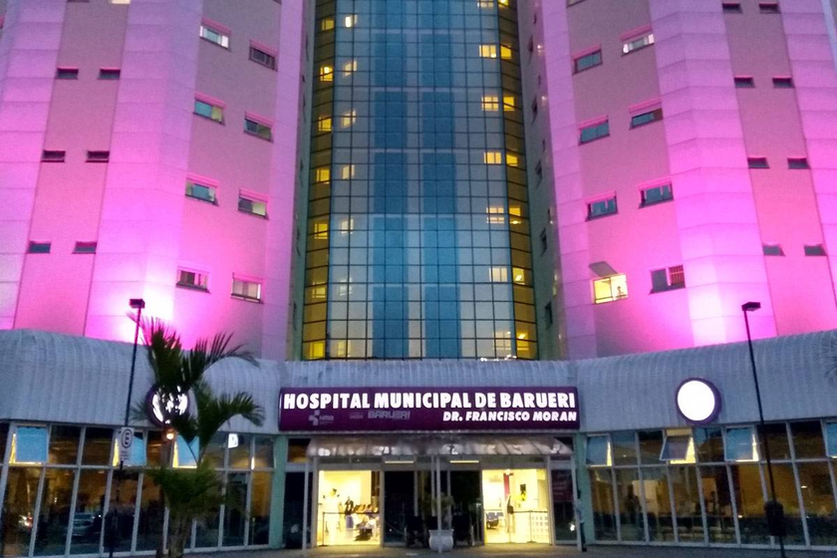
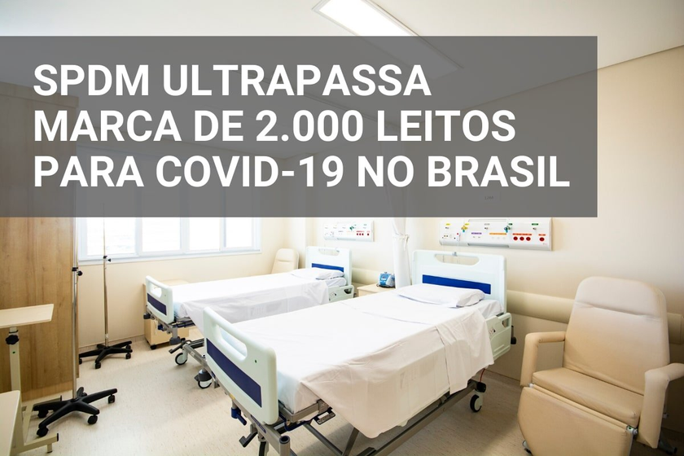
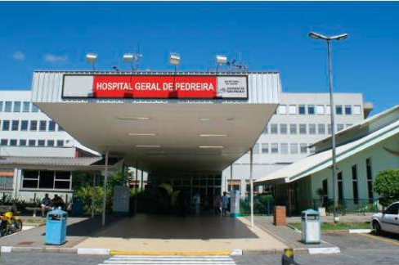
ASSOCIAÇÃO PAULISTA PARA O DESENVOLVIMENTO DA MEDICINA - SPDM

Slide 3
UMA BREVE HISTÓRIA - SPDM
2
1933
1939
1940
1956
1960
1994
Sociedade Civil Paulista de Medicina
Escola Paulista de Enfermagem
Inauguração do Hospital São Paulo
Federalização da Escola Paulista de Medicina Sociedade Civil - EPM
Alteração do Nome Sociedade Civil EPM para SPDM
Universidade Federal de São Paulo

Slide 4
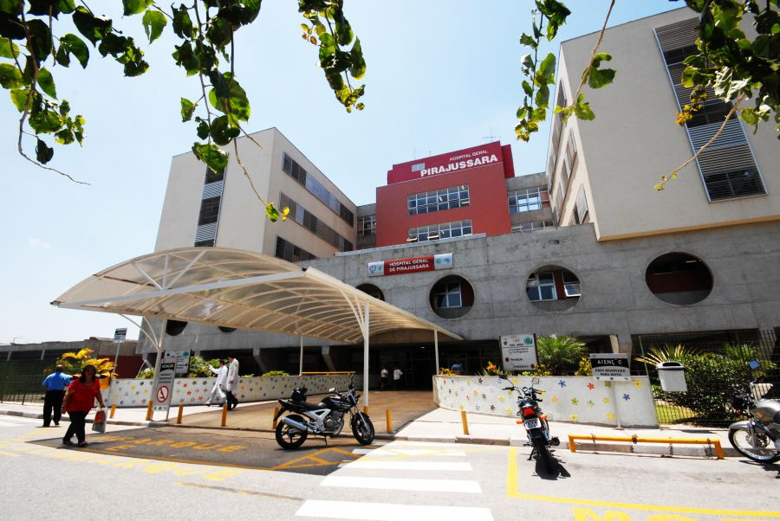
HOPITAL GERAL DE PIRAJUSSARA - TABOÃO DA SERRA
1998 - Primeiro Hospital em Contrato de Gestão com a SPDM

Slide 5
Missão
Atuar com excelência na atenção à saúde sem preconceito, distinção ou classificação dos cidadãos.
Visão
Valores
- Capacitação
- Compromisso social
- Confiabilidade
- Empreendedorismo
- Equidade
- Ética
-Humanização
-Qualidade
-Confiabilidade
-Sustentabilidade ecológica, econômica e social
-Tradição
Ser reconhecida como organização filantrópica brasileira em saúde de maior abrangência e competência.

Slide 6
ABRANGÊNCIA NACIONAL
7 estados
62.000 colaboradores
5.777 leitos hospitalares
453 unidades
12 mil consultas/ano
28 mil alunos
46 instituições de ensino
SPDM
SPDM
SPDM

Slide 7
SUPERINTENDÊNCIAS
- Hospital São Paulo
- Instituições Afiliadas
- Programa de Atenção Integral à Saúde (PAIS)
- Educação

Slide 8
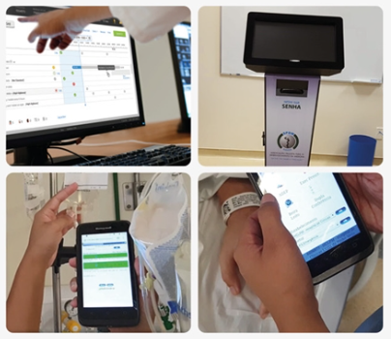
TELEMEDICINA
Médicos na atenção básica discutem casos com médicos especialistas.
PRONTUÁRIO ELETRÔNICO
Agilidade na obtenção de dados dos pacientes em qualquer unidade da SPDM.
Tecnologia
Tecnologia
Tecnologia
GERENCIAMENTO DE FILAS
TECNOLOGIA
Software que facilita gerenciamento de filas, ocupação de salas cirúrgicas, etc.

Slide 9
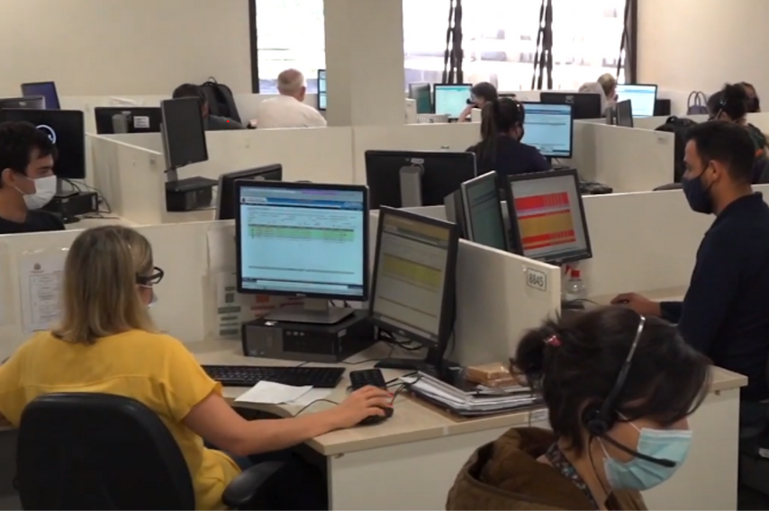
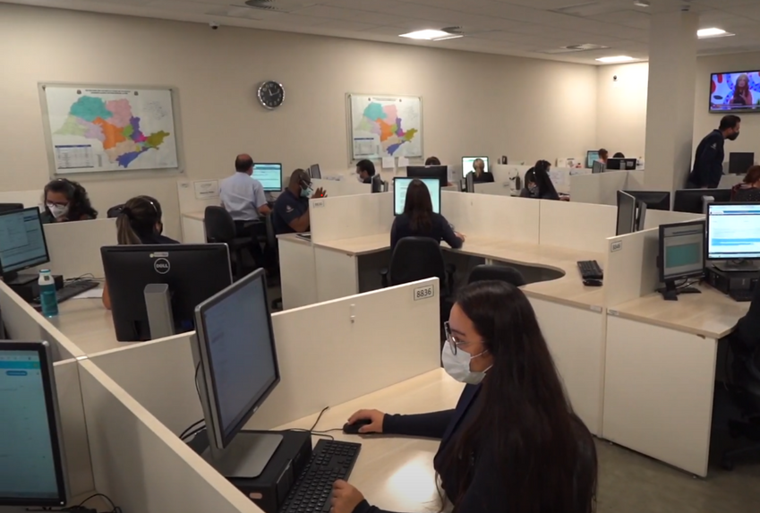
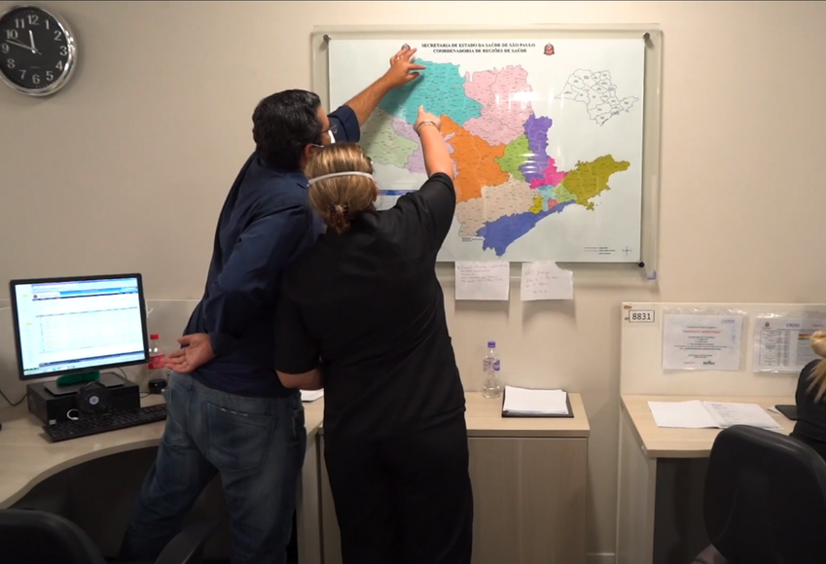
CENTRAL DE REGULAÇÃO DE OFERTAS DE SERVIÇOS DE SAÚDE- CROSS

Slide 10
Criação da CROSS
Criação da CROSS
Criação da CROSS
CRIAÇÃO DA CROSS
DECRETO Nº 56.061, DE 2 DE AGOSTO DE 2010
"A Central de Regulação de Ofertas de Serviços de Saúde - CROSS tem por finalidade a regulação da oferta assistencial disponível às necessidades do cidadão, visando promover a equidade do acesso, garantindo a integridade da assistência ao paciente do Sistema Único de Saúde do Estado de São Paulo - SUS/SP no âmbito de usa área de abrangência."

Slide 11
Em setembro de 2003, foi criado o Call Center, cujo objetivo era susbtituir o sistema 0800 fornecido pela Prodesp para o agendamentos de primeira consulta;
Em 02 de setembro de 2008 o Call Center passa a ser administrado através de convênio entre a Secretaria de Estado da Saúde e o Seconci-SP;
LINHA DO TEMPO
Em julho de 2009, com o aprimoramento estratégico do processo do Call Center, surge o Conexa, com ferramenta web, na qual a própria unidade poderia agendar suas consultas de especialidades e exames;
Em maio de 2009 iniciou-se as atividades da Central de Regulação de Urgência de São Paulo (CRUE-SP) em espaço físico único, centralizado na Capital do Estado de São Paulo;
Em 2010 a Secretaria de Estado da Saúde cria a Central de Regulação de Ofertas de Serviços de Saúde do Estado de São Paulo (CROSS), com a competência de fornecer subsídios em tecnologia para Regulação Ambulatorial, Regulação de Leitos com AIH, Regulação de Leitos Contratados, operacionalizar a Regulação das Urgências e Emergências e disponibilizar em tempo real a situação dos Hospitais para a Regulação Pré-Hospitalar;

Slide 12
DIRETRIZES
DIRETRIZES
DIRETRIZES
DIRETRIZES
DIRETRIZES
DIRETRIZES
DIRETRIZES
DIRETRIZES

Slide 14
PORTAL CROSS

Slide 15
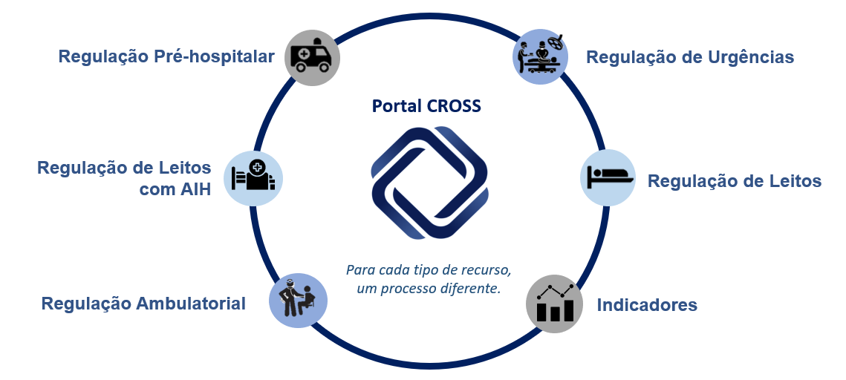
MÓDULOS DO PORTAL

Slide 16
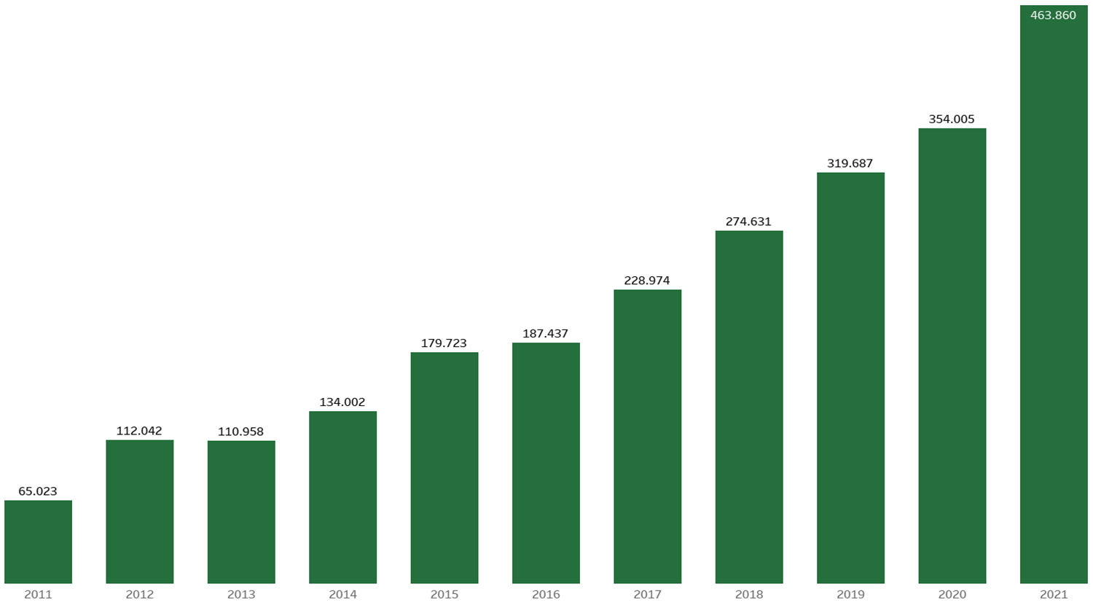
REGULAÇÕES DE URGÊNCIA E EMERGÊNCIA

Slide 17
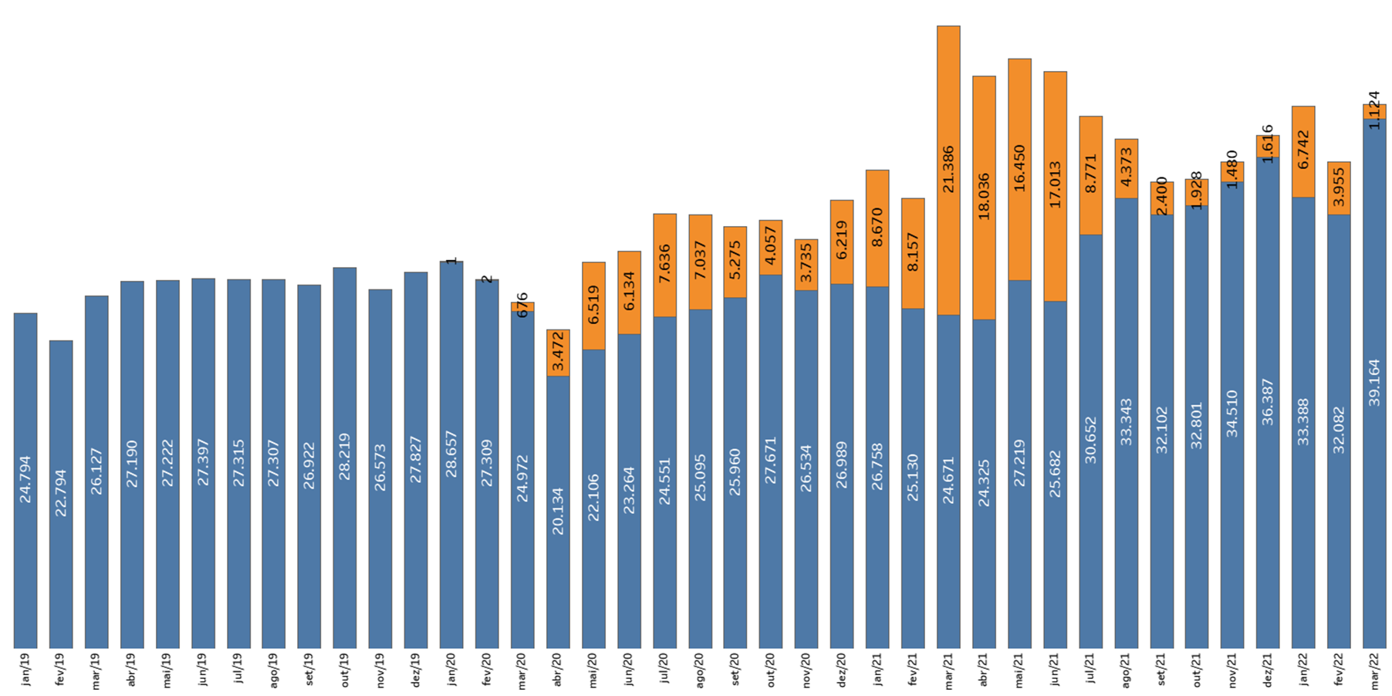
IMPACTO DO COVID

Slide 18
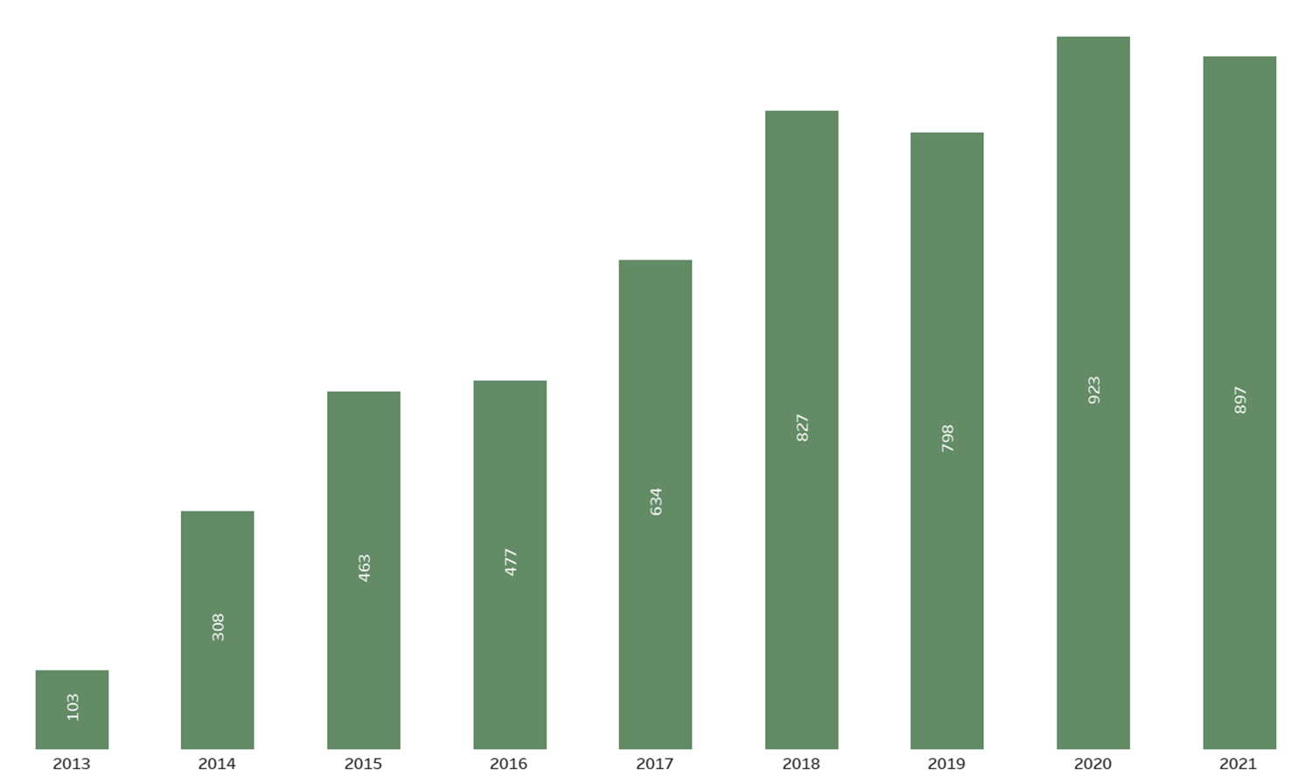
CARDIOPATIA CONGÊNITA

Slide 19
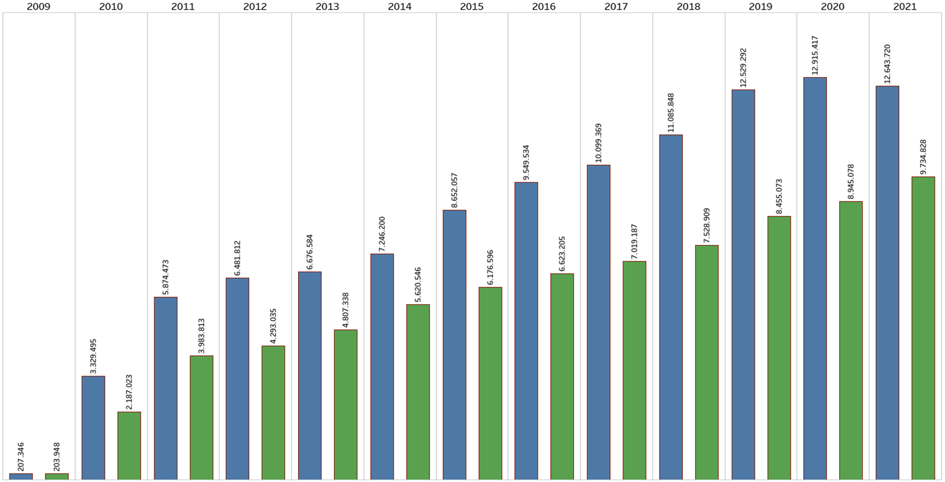
CONSULTAS E EXAMES

Slide 20
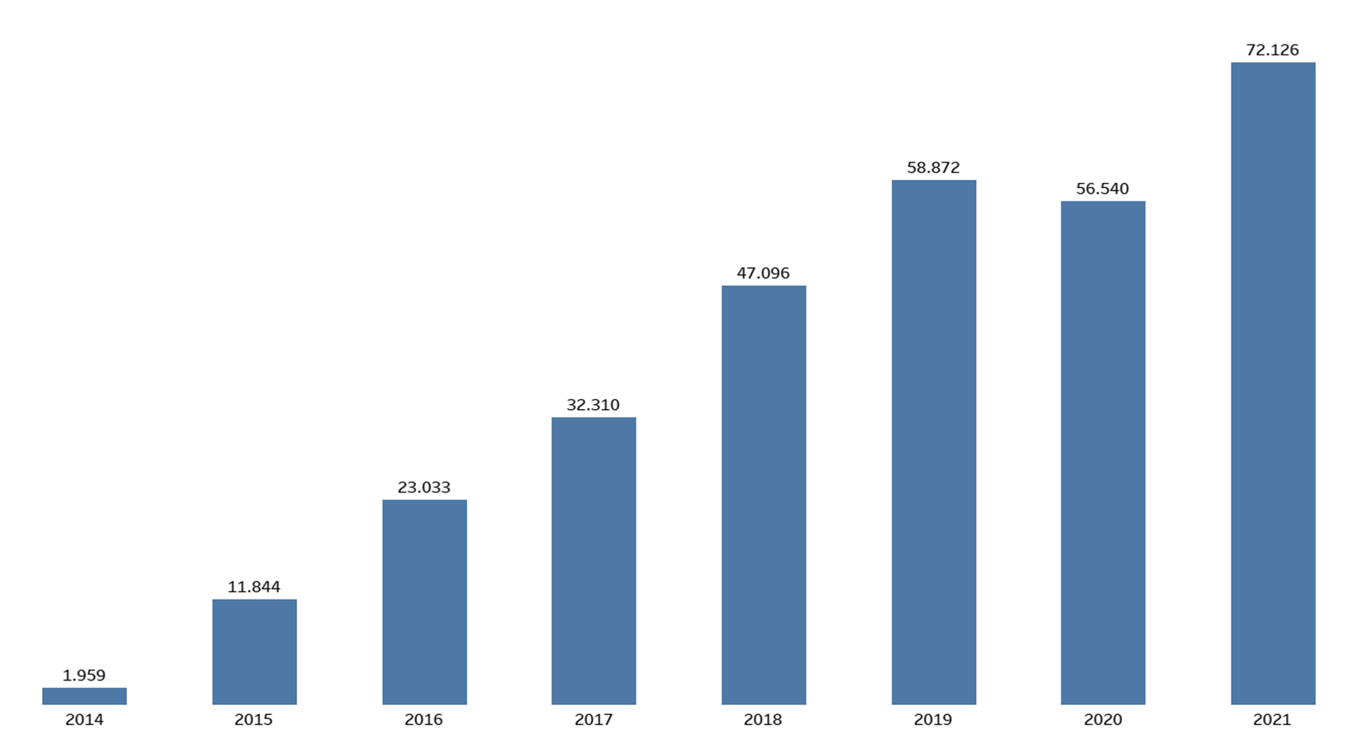
REDE HEBE CAMARGO

Slide 21
CONTRATO DE GESTÃO
em 01 de Abril de 2021

Slide 22
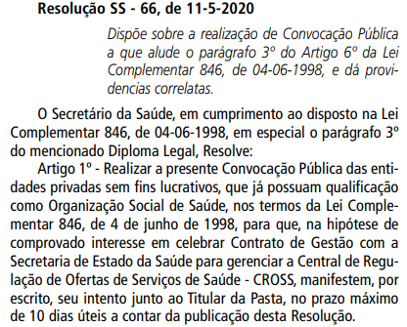
RESOLUÇÃO SS - 66, de 11-5-2020

Slide 23
ESTRUTURA ORGANIZACIONAL
SES
CRS
CGCSS
COORDENADORIA DE GESTÕES DE CONTRATOS DE SERVIÇOS DE SAÚDE
COORDENADORIA DE REGIÕES DE SAÚDE
GRUPO DE REGULAÇÃO
SPDM AFILIADAS
CROSS

Slide 24
CONTRATO DE GESTÃO
A prestação dos Serviços inclui a realização dos seguintes processos e respectivas informações:
Processo de regulação e agendamento unificado e automatizado, do Módulo Ambulatorial, para as consultas, exames e procedimentos e outros serviços oferecidos, sob gestão estadual e municipal, localizados no Estado de São Paulo, permitindo acesso dos 645 municípios do Estado, através de suas unidades e/ou de suas centrais de regulação;

Slide 25
CONTRATO DE GESTÃO
2. Processo de acompanhamento e/ou controle das internações e saídas hospitalares, em tempo real, do Módulo de Leitos com AIH e Módulo de Leitos, nas unidades participantes do Sistema Único de Saúde, sob gestão estadual ou municipal, bem como emissão on-line das Autorizações de Internação Hospitalar (AIH), cuja autorização dar-se-á através do gestor público;

Slide 26
CONTRATO DE GESTÃO
3. Processo de regulação médica dos atendimentos às urgências e emergências hospitalares, do Módulo de Urgência, bem como das urgências da microrregião;
4. Processo de acompanhamento diário da disponibilidade dos serviços de urgência/emergência das unidades hospitalares sob gestão estadual ou municipal, do Módulo Pré-Hospitalar;
5. Processo de acompanhamento dos indicadores hospitalares da estratégia Santa Casa Sustentável, outros convênios/subvenções e demais instrumentos que forem demandados pela CGCSS, no Módulo Indicadores.

Slide 27
CONTRATO DE GESTÃO
Indicadores de Qualidade
Indicador | % de desconto
Monitoramento do Sistema de Urgência | 20%
Desempenho do Sistema Informatizado do Portal CROSS | 20%
Implantação/Manutenção do Sistema de Custos | 15%
Relatório de Acompanhamento de Atividades da CROSS emitido pela CRS/SES | 15%
Elaboração/Revisão do Código de Conduta CROSS | 10%
Qualidade de Informação | 10%
Pesquisa de Satisfação | 10%
ISobre 10% do valor de custeio do contrato

Slide 28
CONTRATO DE GESTÃO
Indicadores de Produção
Regulação de Urgência e Ambulatorial
Quantidade Produzida | Fórmula de Cálculo em Reais
Acima do volume contratado | 100% x distribuição percentual de regulação de urgência absoluta e relativa x orçamento de custeio
Entre 90% e 100% do volume contratado | 100% x distribuição percentual de regulação de urgência absoluta e relativa x orçamento de custeio
Entre 75% e 89,9% do volume contratado | 90% x distribuição percentual de regulação de urgência absoluta e relativa x orçamento de custeio
Menos que 75% do volume contratado | 70% x distribuição percentual de regulação de urgência absoluta e relativa x orçamento de custeio

Slide 29
CONTRATO DE GESTÃO
Indicadores de Produção
Monitoramento das Unidades Executantes
Quantidade Produzida | Fórmula de Cálculo em Reais
Acima do volume contratado | 100% do peso de executantes checados
Entre 95% e 100% do volume contratado | 100% do peso de executantes checados
Entre 80% e 94,5% do volume contratado | 90% x peso percentual da atividade internação x orçamento de custeio
Menos que 80% do volume contratado | 70% x peso percentual da atividade internação x orçamento de custeio

Slide 30
CONTRATO DE GESTÃO
Indicadores de Produção
Disponibilidade do Portal CROSS
Quantidade Produzida | Fórmula de Cálculo em Reais
Acima do volume contratado | 100% do peso de executantes checados
Entre 98% e 100% do volume contratado | 100% do peso de executantes checados
Entre 95% e 97,9% do volume contratado | 90% x peso percentual da atividade internação x orçamento de custeio
Menos que 95% do volume contratado | 70% x peso percentual da atividade internação x orçamento de custeio

Slide 31
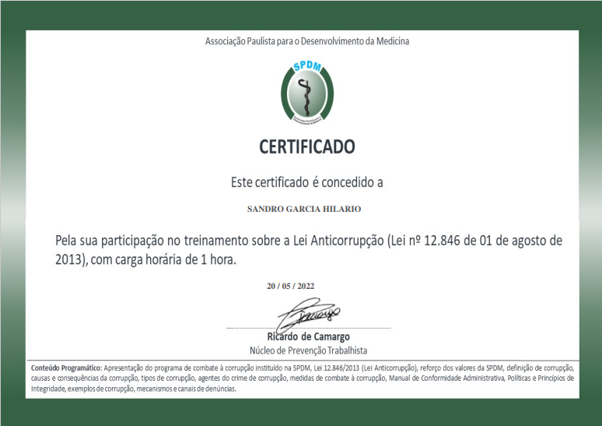
COMPLIANCE
Compliance

Slide 32
REGULAÇÃO EM SAÚDE

Slide 33
Obrigado
sandro.hilario@cross.org.br

